Slide 1


LA PLACCA CAROTIDEA INSTABILE
ASPETTI MORFOLOGICI E ALTERAZIONI DI FLUSSO
% DI STENOSI E QUALITA’ DI FLUSSO
Federico Annoni
Dipartimento di Fisiopatologia Medico-Chirurgica e dei Trapianti
Università degli Studi di Milano
Fondazione IRCCS Cà Granda Ospedale Maggiore Policlinico Milano

Slide 2
UNA PREMESSA NECESSARIA
IL MONDO DELLE PLACCHE ( COME QUELLO DEI PAZIENTI)
SI DIVIDE IN 2 :
a) SINTOMATICHE
b) ASINTOMATICHE

Slide 3
PAZIENTE CON STROKE ACUTO (LINEE GUIDE NICE)
1) RAPIDA VALUTAZIONE CLINICA DEI SINTOMI STROKE / TIA
- ASPIRINA 300 mg /die IMMEDIATA
- VALUTAZIONE SPECIALISTICA IMMEDIATA 2008
- MISURE DI PREVENZIONE SECONDARIA AL PIU’ PRESTO
2) RM ENCEFALO URGENTE
3) ECO COLOR DOPPLER PER VALUTARE LA SEVERITA’ DELLA STENOSI
4) TEA O STENT ENTRO 7 gg, SE STENOSI NASCET > 50%, ECST > 70%
5) NO TEA O STENT SE I SINTOMI NON SONO DISABILITANTI
6) … SEMPRE SI A ‘’ BEST MEDICAL TREATMENT ’’
7) TERAPIA ANTICOAGULANTE SOLO SE
. ASSOCIATO A TROMBOSI DEL SENO VENOSO CEREBRALE
. ASSOCIATO A DISSECAZIONE ARTERIOSA
8) ASPIRINA 300 mg /DIE X 2 SETT. SE ASSOCIATO A FA
E POI CONSIDERARE TERAPIA ANTICOAGULANTE
9) TERAPIA ANTICOAGULANTE MEGLIO DI ASPIRINA
SE ASSOCIATO A TVP PROSSIMALE
10) STATINA IMMEDIATA NON RACCOMANDATA
11) IDRATAZIONE E ALIMENTAZIONE, O2 SOLO SE SATURAZIONE < 95%
12) TERAPIA ANTIIPERTENSIVA SOLO SE EMERGENZA IPERTENSIVA

Slide 4
PAZIENTE CON STROKE ACUTO
… UNA CONSIDERAZIONE :
SI TEA O STENT ENTRO 7 gg, SE I SINTOMI SONO DISABILITANTI
SE STENOSI NASCET > 50%, ECST > 70%
NO TEA O STENT SE I SINTOMI NON SONO DISABILITANTI
NON SI TIENE CONTO DELLA MORFOLOGIA DELLA PLACCA
NON SI TIENE CONTO DELLA QUALITA’ DEL FLUSSO
PERCHE’ ?
STIAMO PARLANDO DI UN PAZIENTE CON UNO STROKE
… MOLTO DIVERSA LA VALUTAZIONE DI UN PAZIENTE :
- SENZA SINTOMI DISABILITANTI
- SENZA SINTOMI
DOVE CI INTERESSA MOLTO LA PLACCA. LE SUE CARATTERISTICHE :
- MORFOLOGICHE
- LE ALTERAZIONI DI FLUSSO

Slide 5
QUALE E’ LA PLACCA “IMPORTANTE” ? b) COME VA VALUTATA c) CON QUALE LOGICA VA CERCATA
… E NEL PAZIENTE ASINTOMATICO …

Slide 6
LA PLACCA CAROTIDEA “IMPORTANTE” ?
… QUELLA CHE DARA’ DEI SINTOMI
MA ANCHE I
MAJOR ADVERSE CARDIOVASCULAR EVENTS ( MACEs )
… STROKE PREVALENTE IN Pz. CON STENOSI < 70%
COME DEFINIRLA ? a) A RISCHIO (EMBOLICO O DI OCCLUSIONE) b) INSTABILE c) IN PROGRESSIONE d) VULNERABILE
… NON E’ OVVIO, … NON E’ SEMPRE STATO COSI’

Slide 7
… FINO AL 1992
LA PLACCA CAROTIDEA IMPORTANTE …
  - STENOSI > 70 %
  STENOSI > 50 –60 % SE DISOMOGENEA
  SE ULCERATA
  SE PRESENTE EMORRAGIA IN PLACCA

Slide 8
… NEGLI ANNI 2000
PLACCA CAROTIDEA “ A RISCHIO O INSTABILE “
CARATTERISTICHE :
  SUPERFICIE FORTEMENTE IRREGOLARE
  CAPPUCCIO FIBROSO SOTTILE
  PRESENZA DI CORE ANECOGENO ( LIPIDICO ) AMPIO
  STRESS EMODINAMICO LOCALE
    TURBOLENZA
    P. PARIETALE INCOSTANTE
  LA % DI STENOSI STABILIZZATA NON E’ RILEVANTE
  ( da J. Willeit, Cerebrovasc. Dis. 10 suppl. 5, 2000 )

Slide 9
LA PLACCA CAROTIDEA INSTABILE
( la letteratura negli anni 2006 - 2007 )
FLOGOSI LA PLACCA RECENTEMENTE SINTOMATICA PRESENTA INFILTRAZIONE DI MACROFAGI ( E LINFOCITI T )
NEOVASCOLARIZZAZIONE CONTIENE MICROVASI IMMATURI, COME NEI TUMORI
INFEZIONE CELLULE CORRELATE ALLA PRESENZA DI SOSTANZE DI ORIGINE BATTERICA O VIRALE .
CONNESSIONE TRA INFEZIONE ACUTA E PLACCA SINTOMATICA

Slide 10
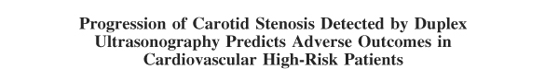
( Stroke. 2007;38:2887-2894. )
LA PLACCA CAROTIDEA IN PROGRESSIONE
“ I PAZIENTI CON UNA STENOSI CAROTIDEA IN PROGRESSIONE SONO AD ALTO RISCHIO PER EVENTI MAGGIORI ALLE CORONARIE ED ALLA CIRCOLAZIONE PERIFERICA E CEREBRALE
( MAJOR ADVERSE CARDIOVACULAR EVENTS
MACEs : IMA, STROKE, AMPUTAZIONE, MORTE )
“ l’ INFIAMMAZIONE E’ AL CENTRO DELLA DISFUNZIONE ENDOTELIALE E DELLA CRESCITA DELLA PLACCA,
MA LA STENOSI CAROTIDEA IN PROGRESSIONE PREDICE I MACEs OLTRE LO STATO INFIAMMATORIO “
“ RIPETUTI CONTROLLI ECO COLOR DOPPLER DOVREBBERO ESSERE ESEGUITI NEI PAZIENTI CON PLACCHE E STENOSI MODERATA, ALLA RICERCA DI UNA MALATTIA PROGRESSIVA”

Slide 11
LA PLACCA CAROTIDEA “IMPORTANTE” ? a) QUALE E’ LA PLACCA “IMPORTANTE” b) COME VA VALUTATA ? c) CON QUALE LOGICA VA CERCATA

Slide 12
LA PLACCA CAROTIDEA VULNERABILE
DEFINIZIONE:
“susceptibility of a plaque to rupture, thus causing a clinical cardiovascular event”
(Alsheikh-Ali A et al, Ann Intern Med 2010; 153: 387-395)
% STENOSI > 70% ( VALUTATA CON CRITERIO VELOCIMETRICO)
PRESSIONE PARIETALE / SHEAR STRESS BASSO E INCOSTANTE
INFIAMMAZIONE / NEOVASCOLARIZZAZIONE
CAPPUCCIO FIBROSO SOTTILE <100 µ
FISSURAZIONE DEL CAPPUCCIO FIBROSO
DENUDAZIONE ENDOTELIALE
AMPIA PRESENZA DI LIPIDI > 40%

Slide 13
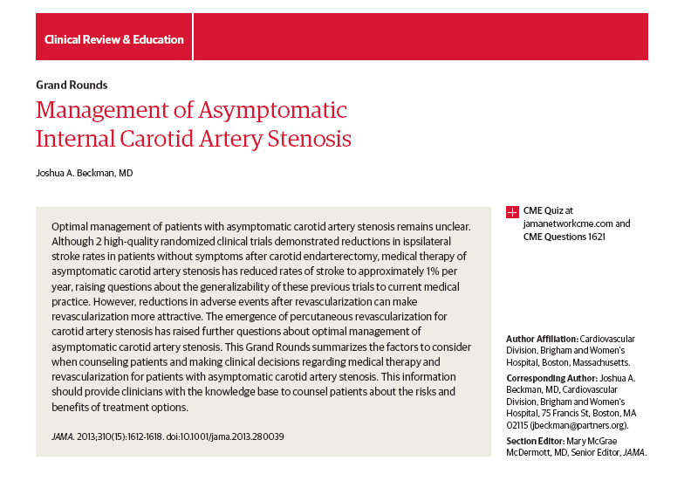
( Beckman J.A. JAMA 2013; 310:1612-18 )

Slide 14
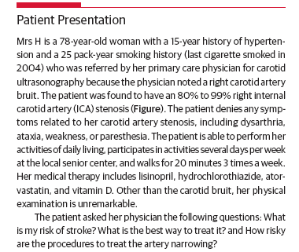
( Beckman J.A. JAMA 2013;310:1612-18 )

Slide 15
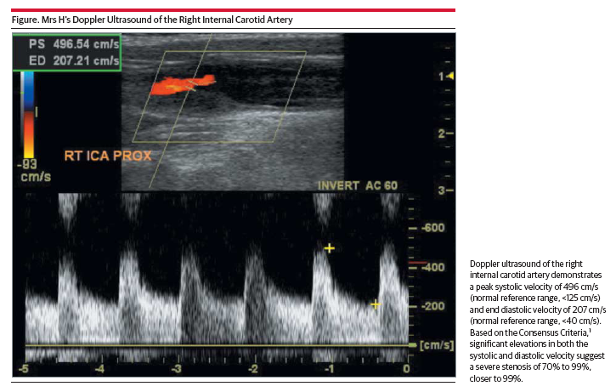
( Beckman J.A. JAMA 2013;310:1612-18 )

Slide 16
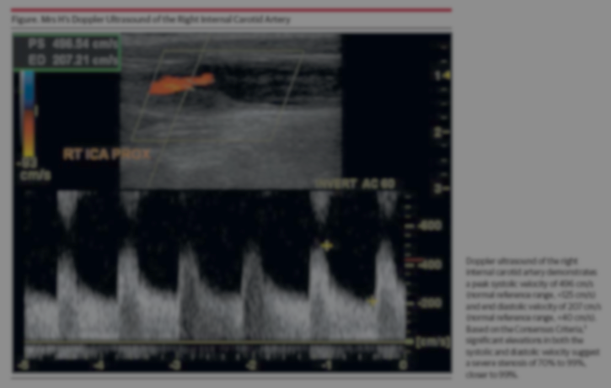
LA % STENOSI NON SI VALUTA MISURANDO DIAMETRI,
MA SI DERIVA DALLA ALTERAZIONE DI VELOCITA’
PERCHE’ LA PLACCA HA FORMA IRREGOLARE,
USANDO LE TABELLE DI CONVERSIONE
( Beckman J.A. JAMA 2013;310:1612-18 )

Slide 17
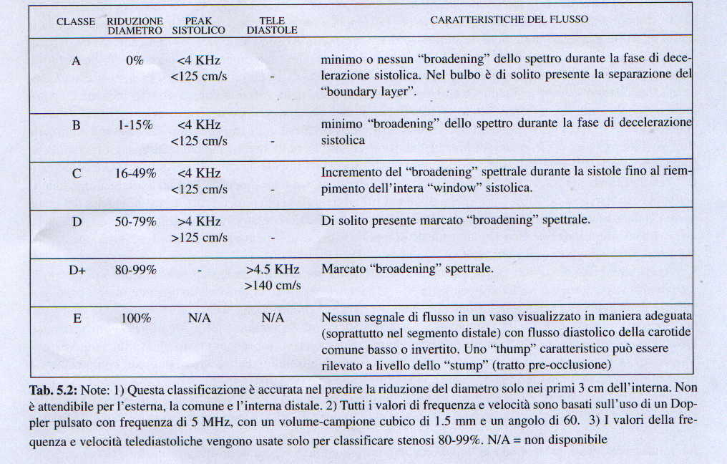

Slide 18
PRESSIONE PARIETALE / SHEAR STRESS BASSO E INCOSTANTE

Slide 19
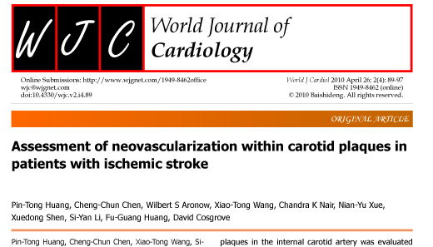
(Huang PT et al, World J Cardiol 2010 apr 26; 2 (4): 89-97)
INFIAMMAZIONE / NEOVASCOLARIZZAZIONE

Slide 20
LA PLACCA VULNERABILE
STUDIO DELLA VASCOLARIZZAZIONE INTRAPLACCA
( CONTRAST ENHANCED ULTRASONOGRAPHY – CEUS )
NEOVASCOLARIZZAZIONE ALL’INTERNO DELLA PLACCA ANECOGENA
AD ORIGINE DAI VASA VASORUM
VASI NON VALUTABILI AL DOPPLER PERCHE’:
    LA VELOCITA’ DEL FLUSSO E’ TROPPO BASSA
    SEGNALE TROPPO VICINO AL LUME VASALE
ESAME NON INVASIVO E RIPETIBILE
PARAMETRI
    INTENSITY OF ENHANCEMENT (IE)
    WASH-IN TIME (WT)
    ( Huang PT et al, World J Cardiol 2010 apr 26; 2 (4): 89-97 )
  ( Staub D et al, JACC 2010 July; 3 (7): 761-771 )

Slide 21
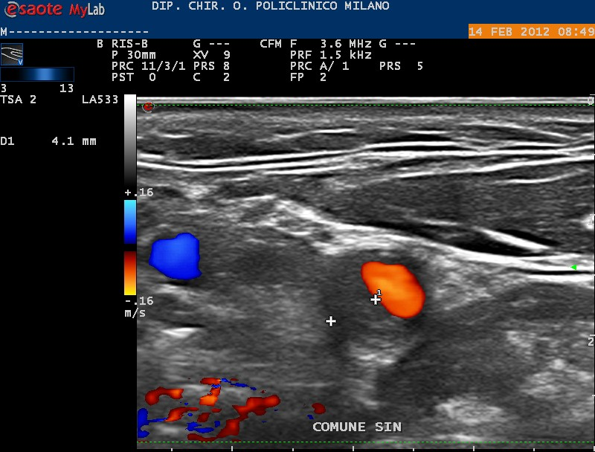

Slide 22
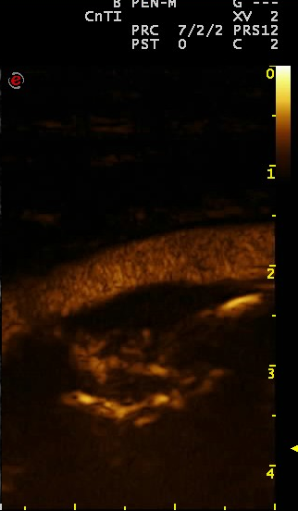
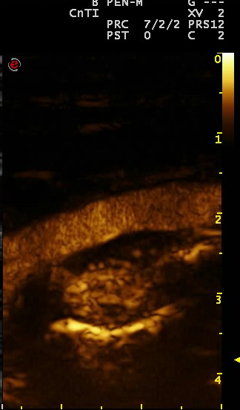
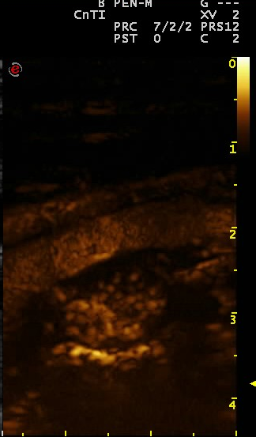
00:10 secondi
00:15 secondi
00:40 secondi

Slide 23
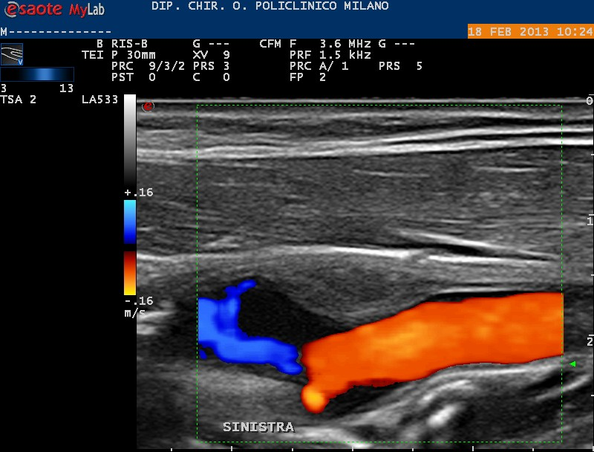

Slide 24
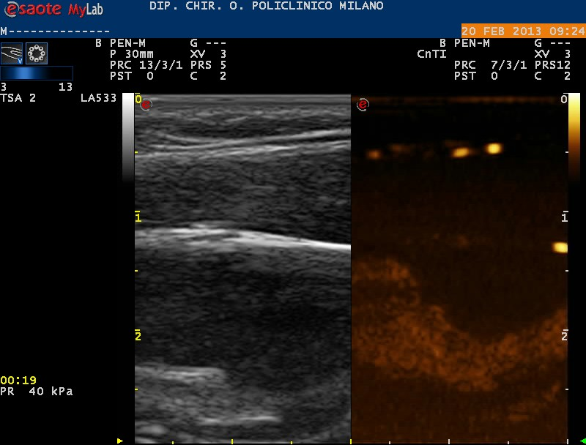
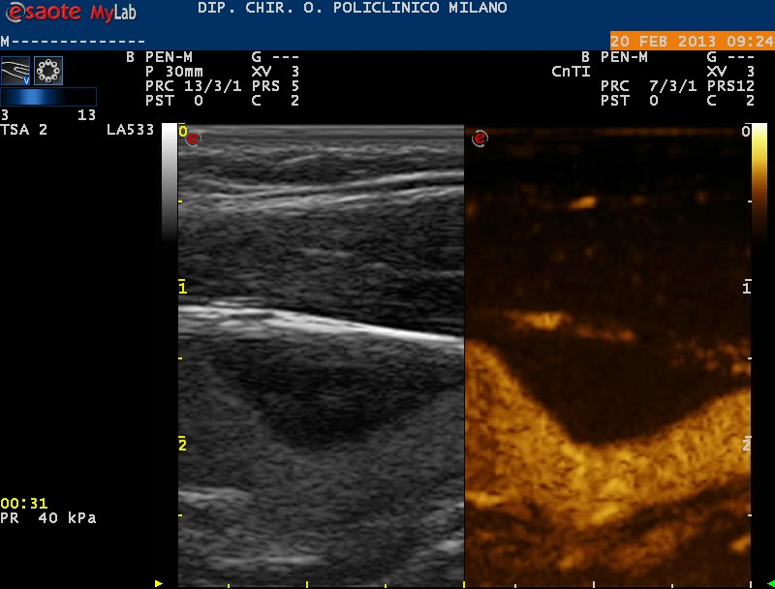
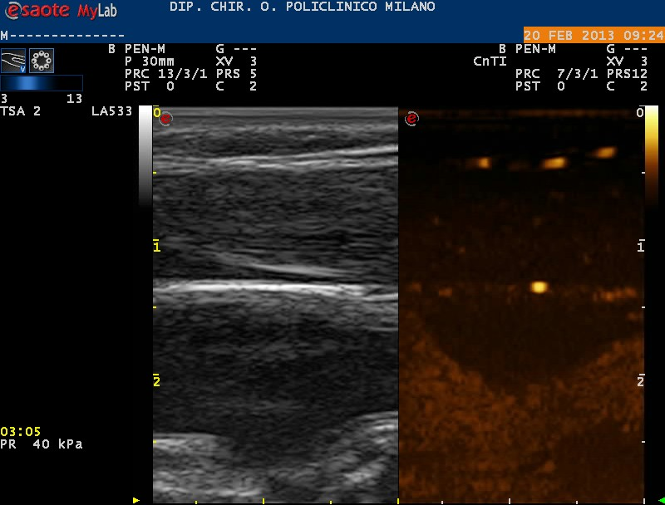
00:18
00:31
03:05

Slide 25
LA PLACCA CAROTIDEA “IMPORTANTE” ? a) QUALE E’ LA PLACCA “IMPORTANTE” b) COME VA VALUTATA c) CON QUALE LOGICA VA CERCATA ?
- NEL PAZIENTE SINTOMATICO … SEMPRE
- NEL PAZIENTE ASINTOMATICO …?

Slide 26
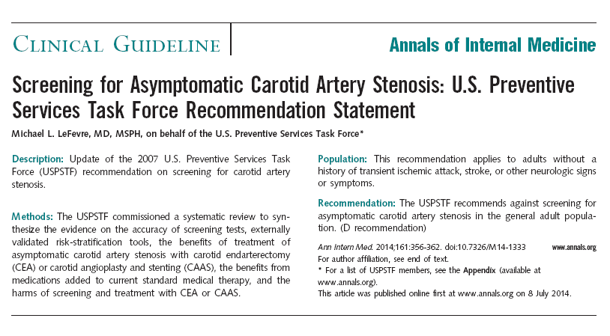

( LeFevre M.L. Ann Int Med 2014; 161: 356-361)

Slide 27
LA PLACCA CAROTIDEA VULNERABILE
RACCOMANDAZIONE :
“USPSTFV raccomends against screening for for asymptomatic carotid artery stenosis in the general adult population”
MA PERCHE’?
LA STENOSI CAUSA POCHI STROKE, … LA MAGGIORANZA SONO CARDIOEMBOLICI, CRIPTOGENETICI
U.S. DANNO IN ALCUNI CENTRI MOLTI FALSI POSITIVI
NON SAPPIAMO QUALE PZ. CON STENOSI AVRA’ LO STROKE
I RISULTATI DI CEA E CAS SONO DA RIVEDERE. VALUTATI VS TERAPIA MEDICA SUPERATA
SAPERE CHE UN PZ. SENZA SINTOMI HA UNA STENOSI COMUNQUE NON AUMENTA IL BENEFICIO DATO DALLA SOLA CORREZIONE DEI FATTORI DI RISCHIO
U.S. PORTANO AD INTERVENTI NON NECESSARI, CON RISCHI SERI
( LeFevre M.L. Ann Int Med 2014; 161: 356-361)

Slide 28
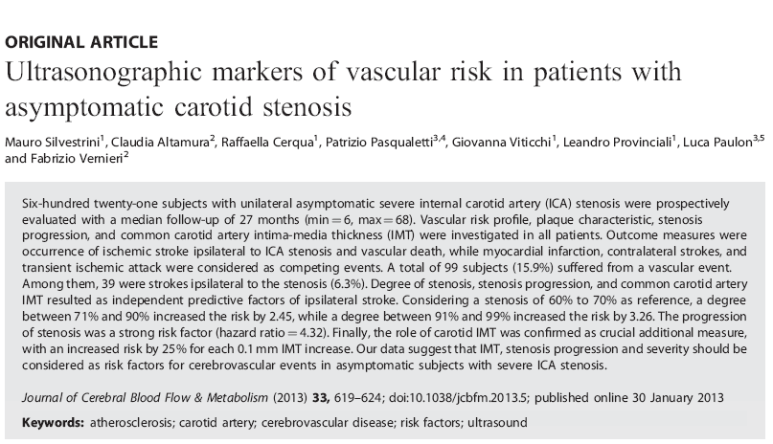
… MA IN MOLTI NON SONO D’ ACCORDO …
( Silvestrini M et al J Cerbral Blood Flow Metab 2013; 33:619-24)

Slide 29
UN ARGOMENTO DI GRANDE INTERESSE
… COME QUANTIFICARE LA PLACCA ?
SIAMO PASSATI ATTRAVERSO VARIE FASI STORICHE:
% STENOSI
SPESSORE
AREA
VOLUME

Slide 30
NEI PAZIENTI ASINTOMATICI :
«CAROTID PLAQUE BURDEN» COME AREA 2D O COME VOLUME 3D
VOLUME DI PLACCA. NEI Pz AL 4° QUARTILE RISCHIO DI STROKE,IMA, MORTE A 5 aa E’ 3.4 VOLTE QUELLO DEI Pz AL 1° QUARTILE
PROGRESSIONE DI PLACCA. RISCHIO RADDOPPIATO RISPETTO AL PZ. CON PLACCA STABILE
IMT NON PREDICE GLI EVENTI CARDIOVASCOLARI
% STENOSI DA SOLA PORTA A CHIRURGIA INAPPROPRIATA
TRATTARE LA PLACCA INVECE CHE I FATTORI DI RISCHIO DI RISCHIO RIDUCE:
  STROKE A 2 aa DALL’ 8.8% ALL’ 1%
  IMA DAL 7.6% ALL’1%
( Spence J.D. Jama Neurol. 2015;72:383-4)

Slide 31
PARAMETRI: SPESSORE AREA VOLUME 3D
(Spence J.D. and Parraga G. Neuroim Clin N Am 2016; 26: 69-80)

Slide 32
MISURAZIONE DEL‘’ BURDEN’’DI PLACCA CON SOFTWARE AUTOMATICO
(Spence J.D. and Parraga G. Neuroim Clin N Am 2016; 26: 69-80)

Slide 33
SCANSIONE A MANO LIBERA vs SCANSIONE MECCANICA
(Spence J.D. and Parraga G. Neuroim Clin N Am 2016; 26: 69-80)

Slide 34
ALTRO ARGOMENTO DI GRANDE INTERESSE
… COME VALUTARE ILRISCHIO DI OCCLUSIONE?
LA PROGRESSIONE DELLA PLACCA E’ UN RISCHIO GRAVE ?
E’ INDICAZIONE A TEA / CAS ?

Slide 35
IL RISCHIO NELLA EVOLUZIONE STENOSI OCCLUSIONE
( Yang C. and Spence D. Jama Neurology 2015;72: 1261-1267)

Slide 36
IL RISCHIO DI OCCLUSIONE DI UNA STENOSI E’ INDICAZIONE A TEA / CAS NEL PAZIENTE ASINTOMATICO?
1) PER 316 Pz. CHE SVILUPPANO UNA OCCLUSIONE SENZA SINTOMI :
- 1 STROKE AL MOMENTO DELLA OCCLUSIONE
- 3 STROKE IPSILATERALI NEL FOLLOW UP
2) LA PROGRESSIONE DELLA STENOSI OCCLUSIONE DIPENDE DALLA TERAPIA MEDICA
3) NON C’E’ CORRELAZIONE TRA %STENOSI ED OCCLUSIONE
4) LA PLACCA E’ PERICOLOSA PER IL RISCHIO DI EMBOLIA
‘’ NON E’ PERICOLOSA PER RISCHIO DI OCCLUSIONE
( Yang C. and Spence D. Jama Neurology 2015;72: 1261-1267)

Slide 37
... IN CONCLUSIONE
NEL PAZIENTE SINTOMATICO INTERESSANO SINTOMI E ‘’ BURDEN’’
NEL PAZIENTE ASINTOMATICO MI INTERESSA PREVEDERE L’EVOLUZIONE.
INTERESSA LA PLACCA :
- ECOSTRUTTURA
- SUPERFICIE
- MOBILITA’
- VOLUME / ‘’BURDEN’’
- QUALITA’ DEL FLUSSO
- FLOGOSI / NEOVASCOLARIZZAZIONE
- PROGRESSIONE

